Slide 1




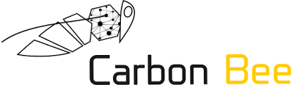
Machine learning
Introduction
David Rousseau

Slide 2
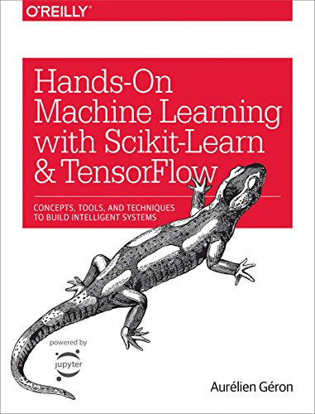
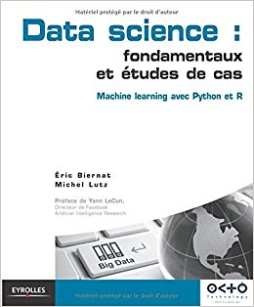
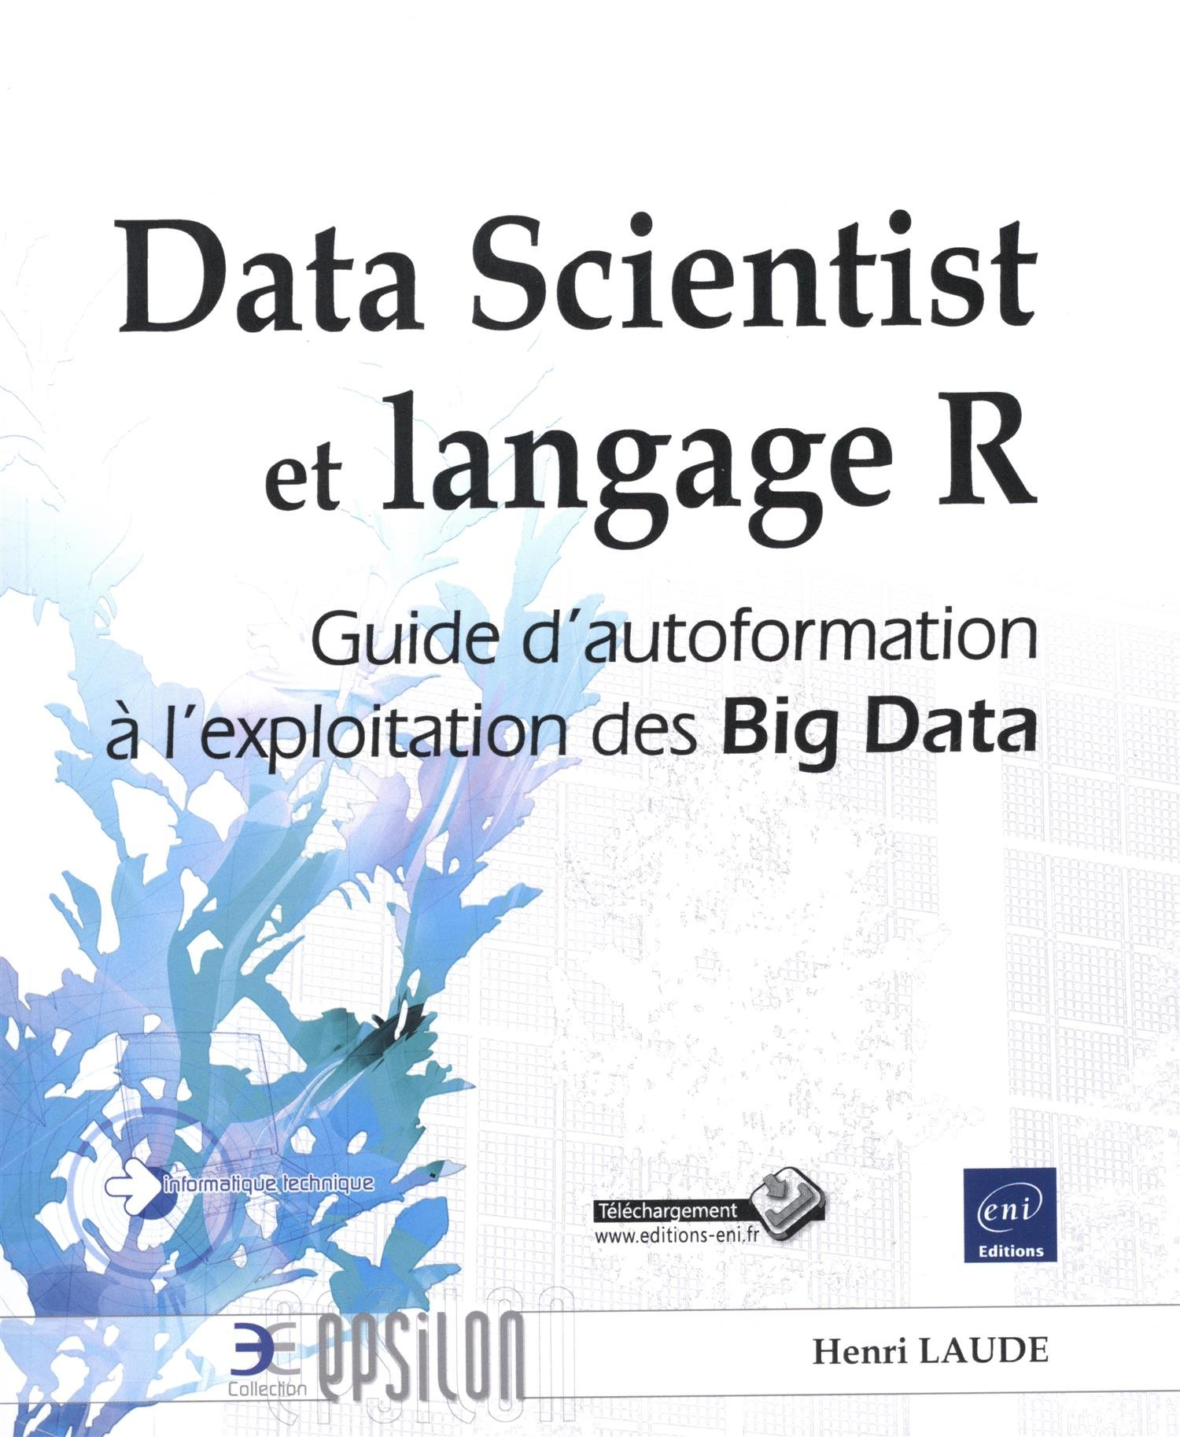
Machine learning
Une introductions aux approches informatiques du machine learning
Non exhaustif (d’autres approches statistiques par exemple non présentées)
Illustration par la pratique avec Python Note book
Mise en application via le mini projet
Largement inspiré de

Slide 3
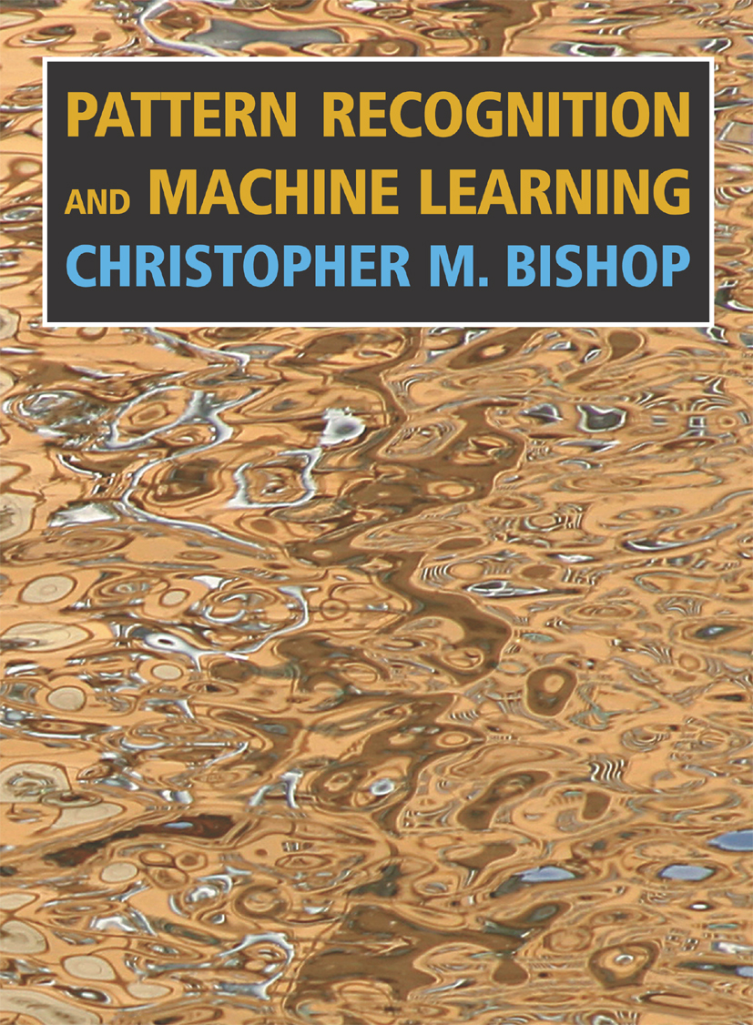
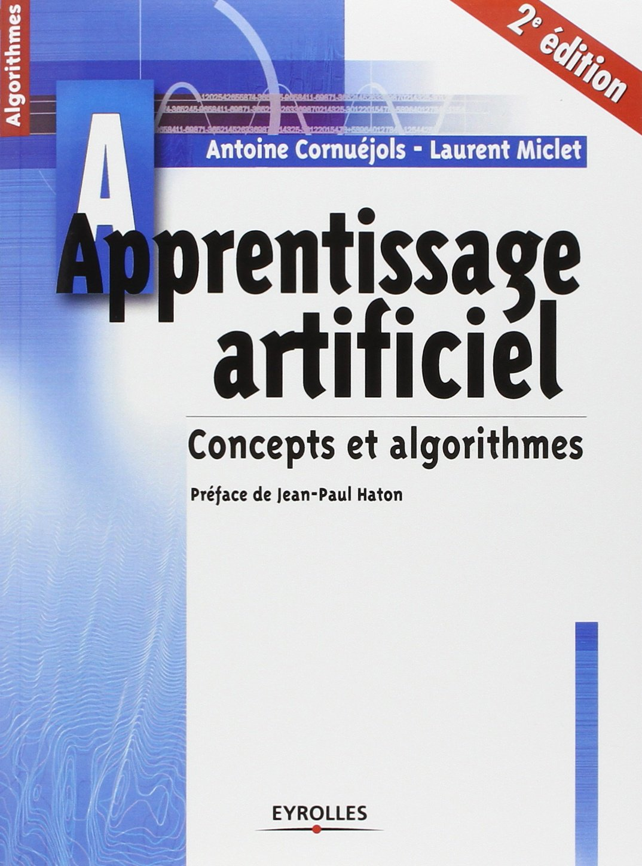
Autres références (ML approches stat)

Slide 4
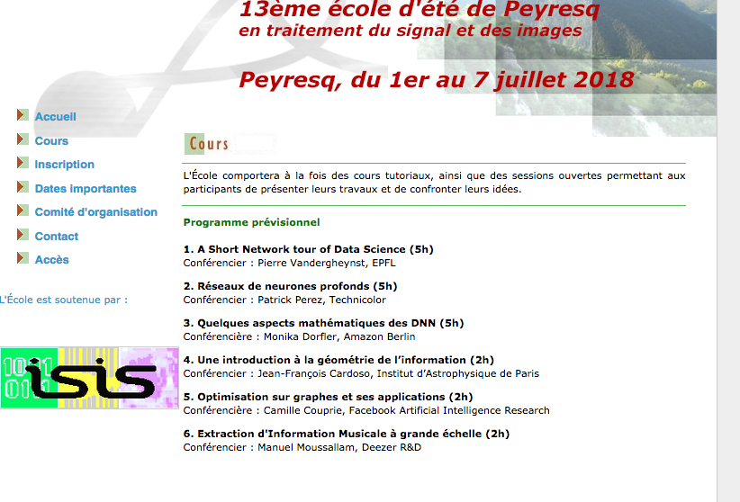
Machine learning un hot topic

Slide 5
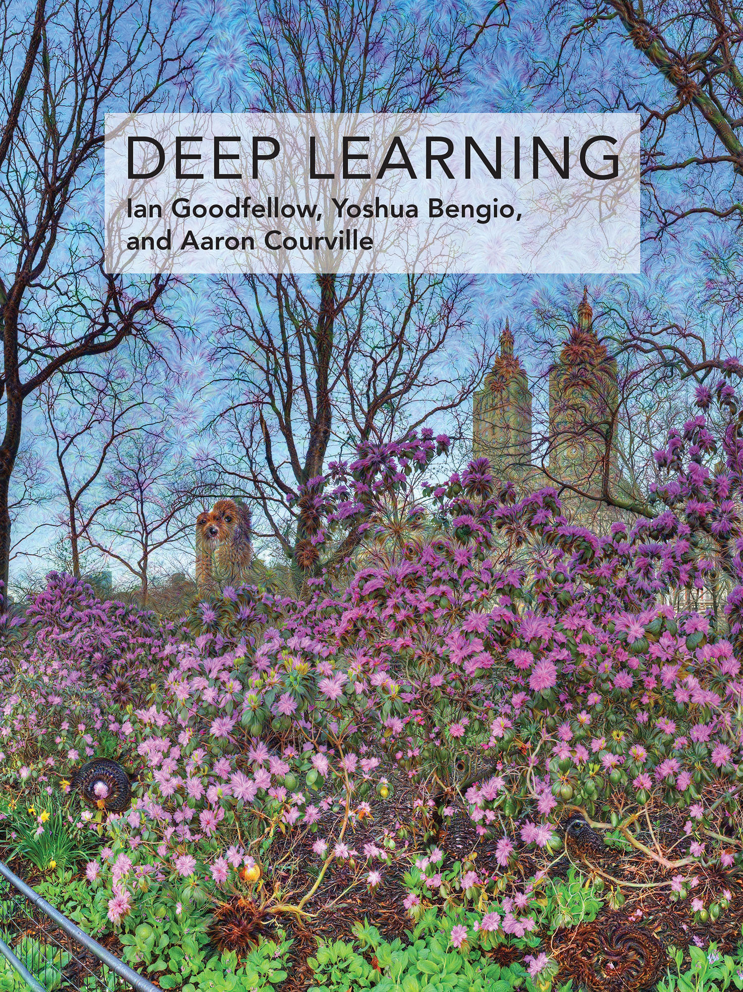
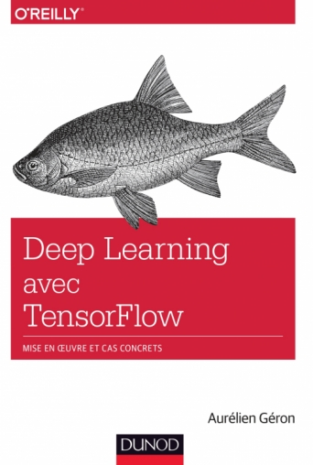
Super Hot topics

Slide 6

Evaluation
Lecture d’article (rapport écrit)
Mini-projet data science (rapport écrit)

Slide 7
Enjoy
David Rousseau

